Slide 1
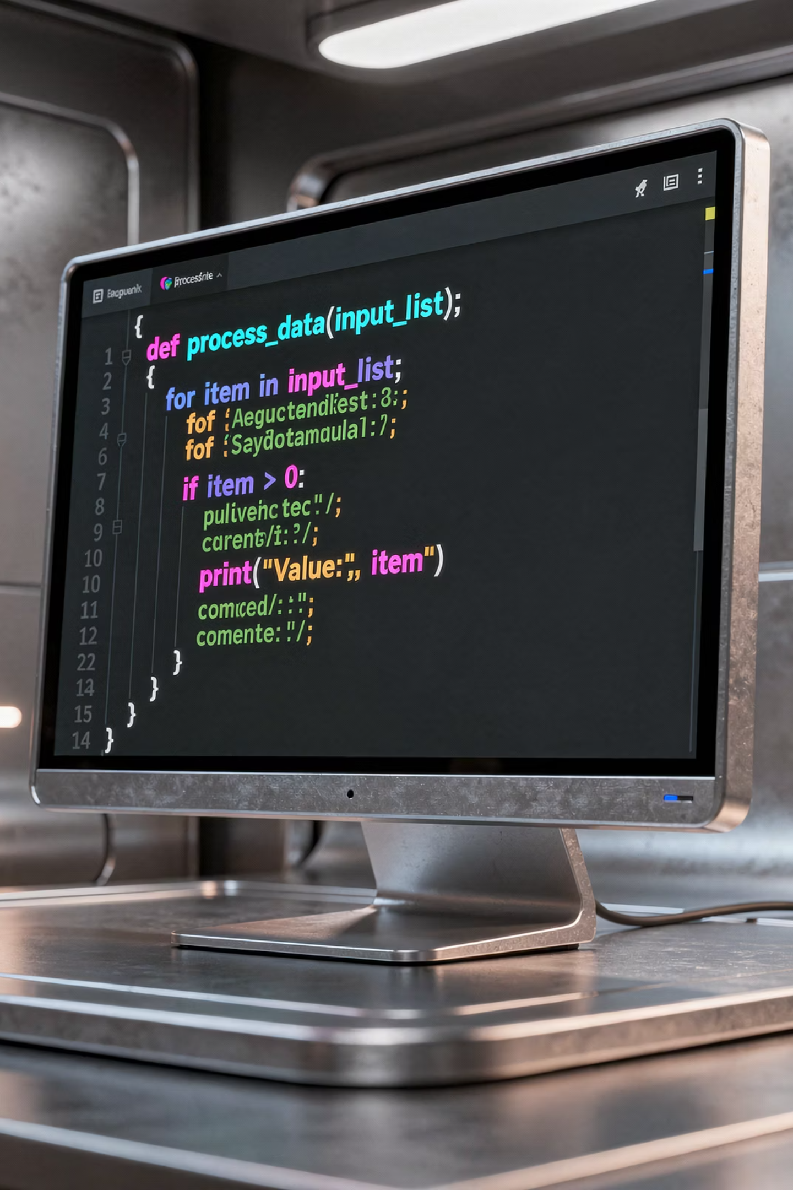
Session 02: Toán Tử & Cấu Trúc Điều Kiện Python
Khám phá sức mạnh của các toán tử và cấu trúc điều kiện — nền tảng giúp bạn viết code thông minh, linh hoạt và giải quyết mọi bài toán thực tế.
PYTHON CƠ BẢN
SESSION 02

Slide 2
Mục Tiêu Bài Học
Sau buổi học này, sẽ nắm vững những kỹ năng cốt lõi để làm chủ logic lập trình trong Python.
1
2
Thành thạo toán tử
Cấu trúc điều kiện
Hiểu và sử dụng thành thạo các loại toán tử: số học, so sánh và logic trong Python.
Nắm vững cú pháp if, elif, else và match-case (Python 3.10+).
3
4
Viết code rõ ràng
Áp dụng thực tế
Biết cách viết code điều kiện ngắn gọn, dễ đọc và hiệu quả theo chuẩn Python.
Vận dụng kiến thức vào các bài toán thực tế: phân loại điểm, kiểm tra điều kiện, xử lý dữ liệu.

Slide 3
Toán Tử Số Học (Arithmetic Operators)
Toán tử số học là công cụ cơ bản nhất trong mọi ngôn ngữ lập trình. Python cung cấp đầy đủ 7 toán tử để thực hiện các phép tính từ đơn giản đến nâng cao.
Toán tử
Ý nghĩa
Ví dụ
Kết quả
+
Cộng
5 + 3
8
-
Trừ
10 - 4
6
*
Nhân
3 * 4
12
/
Chia (luôn ra float)
10 / 3
3.333...
//
Chia lấy nguyên
10 // 3
3
%
Chia lấy dư
10 % 3
1
**
Lũy thừa
2 ** 3
8

Slide 4

Toán Tử Số Học — Code Minh Họa
Ứng dụng thực tế
a = 10
b = 3
print(a + b) # 13
print(a - b) # 7
print(a * b) # 30
print(a / b) # 3.333...
print(a // b) # 3
print(a % b) # 1
print(a ** b) # 1000
Tính tổng tiền, trung bình điểm học sinh
Tính diện tích, chu vi, thể tích hình học
Chuyển đổi đơn vị: giờ → phút, km → m
Kiểm tra số chẵn/lẻ bằng toán tử %
Lưu ý: Phép chia / luôn trả về kiểu float, dù chia hết. Dùng // nếu bạn chỉ muốn phần nguyên.

Slide 5

Toán Tử So Sánh (Comparison Operators)
Toán tử so sánh dùng để so sánh hai giá trị. Kết quả luôn trả về True hoặc False — đây là nền tảng cho mọi cấu trúc điều kiện.

Slide 6

Các Toán Tử So Sánh
== Bằng nhau
!= Khác nhau
age = 20
score = 8.5
print(age >= 18) # True
print(score > 9) # False
print(age == 20) # True
print(age != 25) # True
age == 20 → True
age != 25 → True
> / < Lớn/Nhỏ hơn
>= / <= Lớn/Nhỏ hơn hoặc bằng
score > 9 → False
age >= 18 → True
Lưu ý quan trọng!
== là so sánh, còn = là gán giá trị. Đây là lỗi phổ biến của người mới học!
So sánh chuỗi phân biệt hoa thường: "A" != "a"

Slide 7
Toán Tử Logic (Logical Operators)
Toán tử logic cho phép kết hợp nhiều điều kiện lại với nhau, tạo nên những biểu thức điều kiện phức tạp và mạnh mẽ hơn.
and — Và
or — Hoặc
not — Phủ định
Tất cả điều kiện phải đúng thì kết quả mới là True.
age > 18 and score >= 5
Chỉ cần ít nhất một điều kiện đúng thì kết quả là True.
age < 18 or score < 5
Đảo ngược giá trị: True thành False và ngược lại.
not (age < 18)

Slide 8

Bảng Chân Trị & Ví Dụ Thực Tế
Bảng chân trị (Truth Table)
Ví dụ thực tế — Kiểm tra điều kiện lái xe
Biểu thức
Kết quả
age = 20
has_license = True
if age >= 18 and has_license:
print("Được lái xe")
elif age >= 18 and not has_license:
print("Cần có bằng lái")
else:
print("Chưa đủ tuổi")
True and True
True
True and False
False
False or True
True
False or False
False
not True
False
not False
True
Kết hợp and, or, not giúp bạn mô tả chính xác mọi logic nghiệp vụ phức tạp!

Slide 9

Cấu Trúc Điều Kiện: if – elif – else
Cấu trúc điều kiện là trái tim của lập trình — giúp chương trình đưa ra quyết định và thực hiện hành động khác nhau tùy vào dữ liệu đầu vào.

Slide 10



Cú Pháp if – elif – else
Cú pháp chuẩn
Luồng thực thi
if điều_kiện_1:
# thực hiện khi đúng
elif điều_kiện_2:
# thực hiện khi đk 2 đúng
else:
# thực hiện khi tất cả sai
Thực thi else
Thực hiện khi tất cả sai
Kiểm tra elif
So sánh điều_kiện_3
Kiểm tra elif
So sánh điều_kiện_2
Ví dụ — Phân loại điểm số
Kiểm tra if
So sánh điều_kiện_1
score = float(input("Nhập điểm: "))
if score >= 9:
print("Xuất sắc")
elif score >= 8:
print("Giỏi")
elif score >= 6.5:
print("Khá")
elif score >= 5:
print("Trung bình")
else:
print("Yếu")
Python kiểm tra từng điều kiện từ trên xuống dưới. Khi gặp điều kiện đúng đầu tiên, nó thực thi khối đó và bỏ qua tất cả các nhánh còn lại.

Slide 11

match-case — Tính Năng Mới Python 3.10+
Câu lệnh match-case là phiên bản Python của switch-case trong các ngôn ngữ khác. Cú pháp gọn gàng, dễ đọc hơn khi so sánh một biến với nhiều giá trị cụ thể.
level = input("Chọn level (easy/medium/hard): ")
match level.lower():
case "easy":
print("Chế độ dễ — Dành cho người mới")
case "medium":
print("Chế độ trung bình")
case "hard":
print("Chế độ khó — Thử thách bản thân!")
case _:
print("Level không hợp lệ")
case "giá_trị"
case _
So khớp với giá trị cụ thể.
Trường hợp mặc định (như else) — bắt tất cả giá trị không khớp.
Chỉ dùng được với Python 3.10 trở lên. Kiểm tra phiên bản bằng python --version

Slide 12
Điều Kiện Lồng Nhau (Nested if)
Đôi khi một điều kiện chỉ có ý nghĩa khi điều kiện khác đã được thỏa mãn — đó là lúc bạn cần dùng nested if (điều kiện lồng nhau).
Khi nào dùng nested if?
age = 20
has_ticket = True
if age >= 18:
if has_ticket:
print("Vào được — Chúc vui vẻ!")
else:
print("Cần mua vé trước")
else:
print("Chưa đủ tuổi vào cửa")
Logic phức tạp, điều kiện phụ thuộc lẫn nhau theo thứ bậc
Khi cần kiểm tra điều kiện thứ cấp chỉ sau khi điều kiện chính đã đúng
Tránh lạm dụng nested if quá nhiều cấp — code sẽ trở nên khó đọc. Hãy thử dùng and để gộp điều kiện khi có thể!

Slide 13
Toán Tử Ba Ngôi (Ternary Operator)
Toán tử ba ngôi cho phép viết một câu lệnh if-else đơn giản trên một dòng duy nhất — giúp code ngắn gọn và Pythonic hơn.
Cú pháp
✅ Ưu điểm
giá_trị = X if điều_kiện else Y
Code ngắn gọn, tiết kiệm dòng
Dễ đọc với logic đơn giản
Pythonic — phong cách chuẩn
Ví dụ thực tế
score = 7.5
result = "Đậu" if score >= 5 else "Rớt"
print(result) # Đậu
age = 20
status = "Adult" if age >= 18 else "Minor"
print(status) # Adult
⚠️ Nhược điểm
Khó đọc khi logic phức tạp
Không nên lồng nhiều cấp
Chỉ dùng cho logic đơn giản

Slide 14


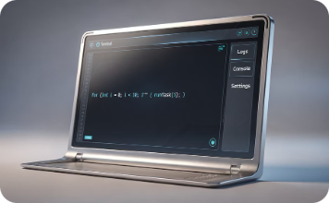

So Sánh Tổng Hợp: Các Cách Viết Điều Kiện
Python cung cấp nhiều cách khác nhau để viết logic điều kiện. Chọn đúng cách phù hợp với độ phức tạp của bài toán là kỹ năng quan trọng.
if – elif – else
Nested if
Ternary Operator
match-case
Dùng cho logic nhiều nhánh, rõ ràng và dễ đọc. Phù hợp với hầu hết mọi trường hợp.
Dùng khi điều kiện có thứ bậc phụ thuộc nhau. Hạn chế lồng quá 2-3 cấp.
Dùng cho logic đơn giản 2 trường hợp. Ưu tiên khi gán giá trị hoặc trả kết quả.
Dùng khi so sánh một biến với nhiều giá trị cụ thể. Yêu cầu Python 3.10+.

Slide 15


Tổng Kết Session 02
Toán tử số học
+ - * / // % ** — 7 toán tử cơ bản cho mọi phép tính.
Toán tử so sánh
== != > < >= <= — Kết quả luôn là True hoặc False.
Toán tử logic
and or not — Kết hợp nhiều điều kiện để tạo logic phức tạp.
Cấu trúc điều kiện
if-elif-else, match-case, Nested if và Ternary Operator — linh hoạt cho mọi nhu cầu.
🎯 Bài tập về nhà: Viết chương trình nhập tuổi và điểm số, in ra thông báo phù hợp kết hợp cả toán tử logic và cấu trúc if-elif-else!

